Slide 1
ĐẠI HỌC THÁI NGUYÊN — TRƯỜNG ĐH CÔNG NGHỆ TT&TT
Học phần: ỨNG DỤNG TRÍ TUỆ NHÂN TẠO (AIA331) — GV: TS. Nguyễn Tuấn Anh
HỆ THỐNG QUẢN LÝ TRANG TRẠI RAU SẠCH
CÓ TÍCH HỢP TRÍ TUỆ NHÂN TẠO (GreenFarm AI)
Sinh viên thực hiện (nhóm 2 thành viên):
Cấn Văn Thái — DTC245200867 • Hoàng Anh Tú — DTC245200321
Công nghệ: Django 5.x + React 18 + PostgreSQL 16 + Gemini AI + Docker
Lớp: K23.K1.CNTT K23C
Thái Nguyên, 2026

Slide 2
NỘI DUNG THUYẾT TRÌNH
02
1
1. Giới thiệu đề tài & vấn đề
Bối cảnh, hạn chế hệ thống hiện tại
2
2. Giải pháp & chức năng
Quản lý + 4 tác vụ AI + Chatbot RAG
3
3. Kiến trúc & CSDL
3 tầng, Docker 3 container, 11 bảng (3NF)
4
4. Tích hợp AI & Prompt
RAG kho tri thức, 3 vòng tối ưu prompt
5
5. Giao diện & Demo
14 màn hình React, QR truy xuất
6
6. Kiểm thử & Triển khai
37 TC hộp đen, Docker, AI Monitor
7
7. Kết quả, hạn chế & hướng phát triển
GreenFarm AI — Hệ thống quản lý trang trại rau sạch tích hợp AI
Nhóm SV: Thái & Tú

Slide 3
1. VẤN ĐỀ & ĐỘNG LỰC
03
Hiện trạng trang trại rau sạch
Hạn chế & nhu cầu
▸ Quản lý bằng sổ sách / Excel
▸ Khó theo dõi lịch chăm sóc từng lô
▸ Không có truy xuất nguồn gốc
▸ Thống kê, tính doanh thu thủ công
▸ Nhân viên mới thiếu kinh nghiệm
▸ Khiếu nại khách hàng → không truy xuất được
▸ Vật tư thiếu kiểm soát tồn kho
▸ Thiếu kho tri thức chia sẻ kinh nghiệm
▸ Cần hỗ trợ AI cho nhân viên mới
▸ Cần số hóa toàn bộ quy trình
→ GIẢI PHÁP: GreenFarm AI
▸ Số hóa quản lý: lô, giống, nhật ký, vật tư, thu hoạch, bán hàng, truy xuất QR
▸ Tích hợp AI tạo sinh (Gemini): 4 tác vụ + Chatbot RAG kho tri thức, cảnh báo "chỉ tham khảo"
▸ API-first: Django REST + React SPA + PostgreSQL + Docker
GreenFarm AI — Hệ thống quản lý trang trại rau sạch tích hợp AI
Nhóm SV: Thái & Tú

Slide 4
2. GIẢI PHÁP TỔNG QUAN
04
FRONTEND — React 18 + Vite
14 màn hình, Chatbot widget, quét QR camera
BACKEND — Django 5.x REST
14 controllers, 6 services, 32 API endpoints, RBAC 3 vai trò
DỮ LIỆU & AI — PostgreSQL 16 + Gemini
11 bảng (3NF), RAG kho tri thức, 4 tác vụ AI + Chatbot
3 vai trò RBAC: Manager (Quản lý) • Technician (Kỹ thuật) • Staff (Nhân viên) — Truy xuất QR công khai
GreenFarm AI — Hệ thống quản lý trang trại rau sạch tích hợp AI
Nhóm SV: Thái & Tú

Slide 5
2.1. CHỨC NĂNG QUẢN LÝ
05
Sản xuất
Thu hoạch & Bán hàng
Truy xuất & Báo cáo
▸ Quản lý 23 lô & 15 giống cây
▸ Lịch chăm sóc (todo) + Nhật ký (done)
▸ 6 loại hoạt động: tưới, bón, sâu bệnh...
▸ Vật tư: xuất kho an toàn (atomic)
▸ Nghiệm thu chất lượng (Pass/Review)
▸ Tự sinh mã QR VietGAP GF-XXXXXX
▸ In tem nhãn, thu hồi mã khi sự cố
▸ Phiếu bán hàng, tính doanh thu
▸ Quét QR → hồ sơ trồng trọt đầy đủ
▸ Thẻ xanh/vàng/đỏ theo chất lượng
▸ Dashboard KPI thời gian thực
▸ Báo cáo sản lượng, doanh thu theo kỳ
Điểm nổi bật về kỹ thuật
▸ @transaction.atomic chống âm kho vật tư • Quy tắc 11 chống hallucination trong prompt
▸ AI Monitor: độ trễ (latency), tỷ lệ thành công, feedback người dùng • 4 bộ test: unit, API, trace, chat
▸ 32 REST API endpoints chuẩn JSON {success, data, message}
GreenFarm AI — Hệ thống quản lý trang trại rau sạch tích hợp AI
Nhóm SV: Thái & Tú

Slide 6
2.2. CHỨC NĂNG AI (Gemini + RAG)
06
AI1
AI1: Sinh lịch chăm sóc
Input: giống + ngày gieo + RAG → lịch theo tuần + cảnh báo
AI2
AI2: Tóm tắt nhật ký
Input: nhật ký lô + RAG → tóm tắt + checklist tuần tới
AI3
AI3: Gợi ý kiểm tra
Input: các lô + nhật ký gần nhất → lô cần kiểm tra + lý do
AI4
AI4: Gợi ý thu hoạch
Input: lô sắp đến kỳ → đề xuất thời điểm & chất lượng tham khảo
AI5
AI5: Chatbot đa vòng
Câu hỏi + lịch sử 6 vòng + dữ liệu PostgreSQL + Kho tri thức → trả lời có dẫn nguồn
GreenFarm AI — Hệ thống quản lý trang trại rau sạch tích hợp AI
Nhóm SV: Thái & Tú

Slide 7
3. KIẾN TRÚC HỆ THỐNG (Docker 3 container)
07
greenfarm_frontend
greenfarm_backend
greenfarm_postgres
Nginx + React SPA build
Cổng 3000
→
Django 5.x + Gunicorn
Cổng 8000 • 14 controllers
6 services • 32 API
→
PostgreSQL 16 Alpine
Cổng 5432
Persistent Volume
↕
☁ Gemini API (Cloud)
gemini-3.5-flash-lite
RAG grounded context
Người dùng (3 vai trò) ↔ Nginx :3000 ↔ Django :8000 ↔ PostgreSQL :5432 ↔ Gemini API • QR truy xuất công khai
Đặc điểm: API-first JSON • CORS • Session + RBAC • Whitenoise static • docker-compose orchestration
GreenFarm AI — Hệ thống quản lý trang trại rau sạch tích hợp AI
Nhóm SV: Thái & Tú

Slide 8
3.1. THIẾT KẾ CSDL (11 bảng — 3NF)
08
auth_user + auth_group
Người dùng & nhóm quyền
crop_varieties
Giống cây (tên KH, ngày sinh trưởng)
crop_lots
Lô trồng (variety, ngày gieo, 4 trạng thái)
care_logs
Nhật ký (6 loại, todo/done)
materials
Vật tư (5 nhóm, đơn giá, hạn dùng)
material_usages
Phiếu sử dụng vật tư
harvests
Thu hoạch (mã QR GF-XXXXXX, thu hồi)
sales
Bán hàng (tính total_price)
knowledge_articles
Kho tri thức RAG (is_verified)
ai_interactions
Nhật ký AI (latency, feedback)
chat_conversations/messages
Chatbot đa vòng + đánh giá
GreenFarm AI — Hệ thống quản lý trang trại rau sạch tích hợp AI
Nhóm SV: Thái & Tú

Slide 9
4. TÍCH HỢP AI & THIẾT KẾ PROMPT (3 vòng tối ưu)
09
V1 — Cơ bản
"Tóm tắt nhật ký sau" → Output tự do, khó parse, đôi khi hallucination
V2 — + System Prompt + JSON
Thêm system prompt 5 phần + JSON schema + ràng buộc "chỉ dùng dữ liệu cung cấp" → định dạng ổn định
V3 (cuối) — + RAG + Few-shot
Thêm truy xuất kho tri thức (grounded) + few-shot + cảnh báo tham khảo + lưu context_sources → không bịa, có dẫn nguồn
Cơ chế RAG: farm_context_service truy xuất dữ liệu thật PostgreSQL + Kho tri thức (is_active) → inject vào prompt → AI trả lời có dẫn nguồn, giảm hallucination. Mọi gọi AI lưu AIInteraction (prompt_version=v3.0, latency_ms, feedback).
GreenFarm AI — Hệ thống quản lý trang trại rau sạch tích hợp AI
Nhóm SV: Thái & Tú

Slide 10
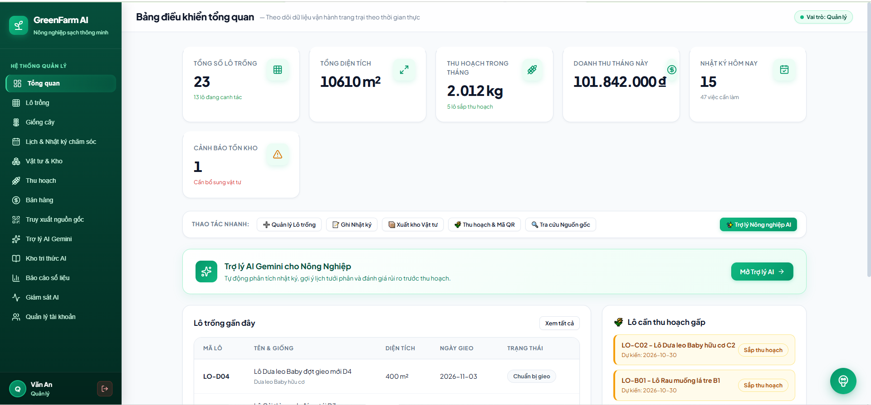
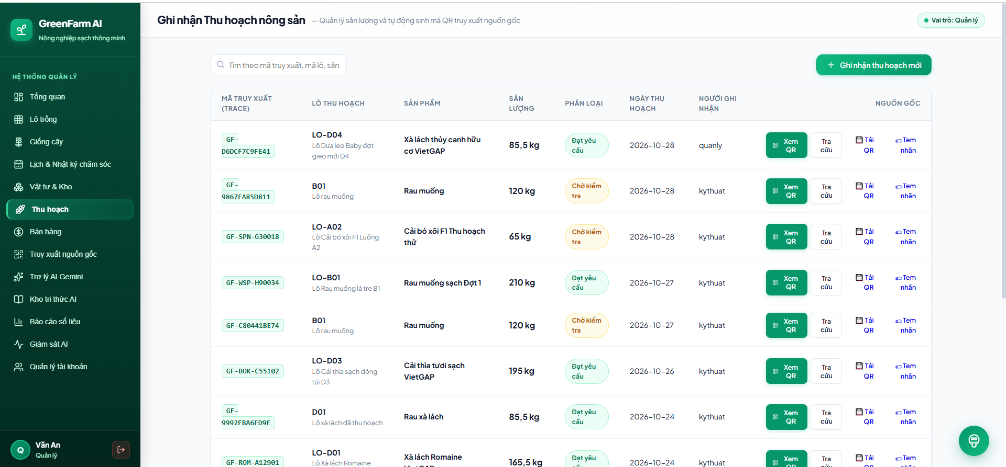
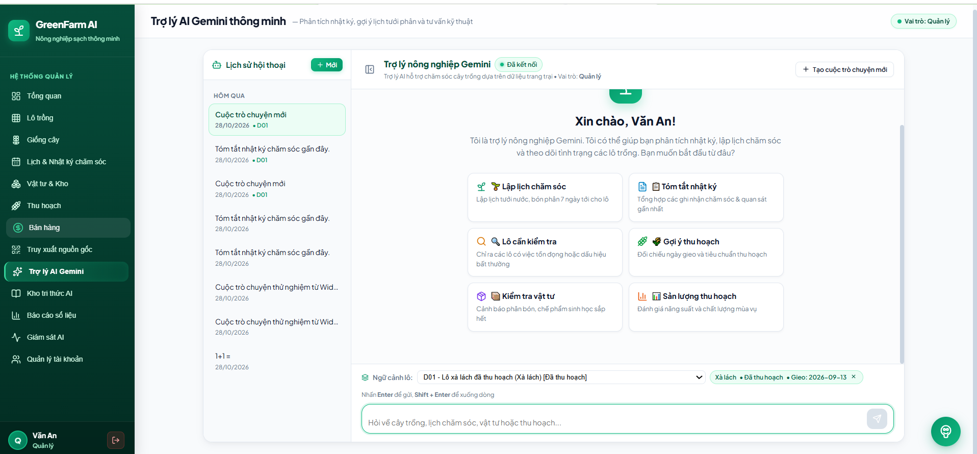
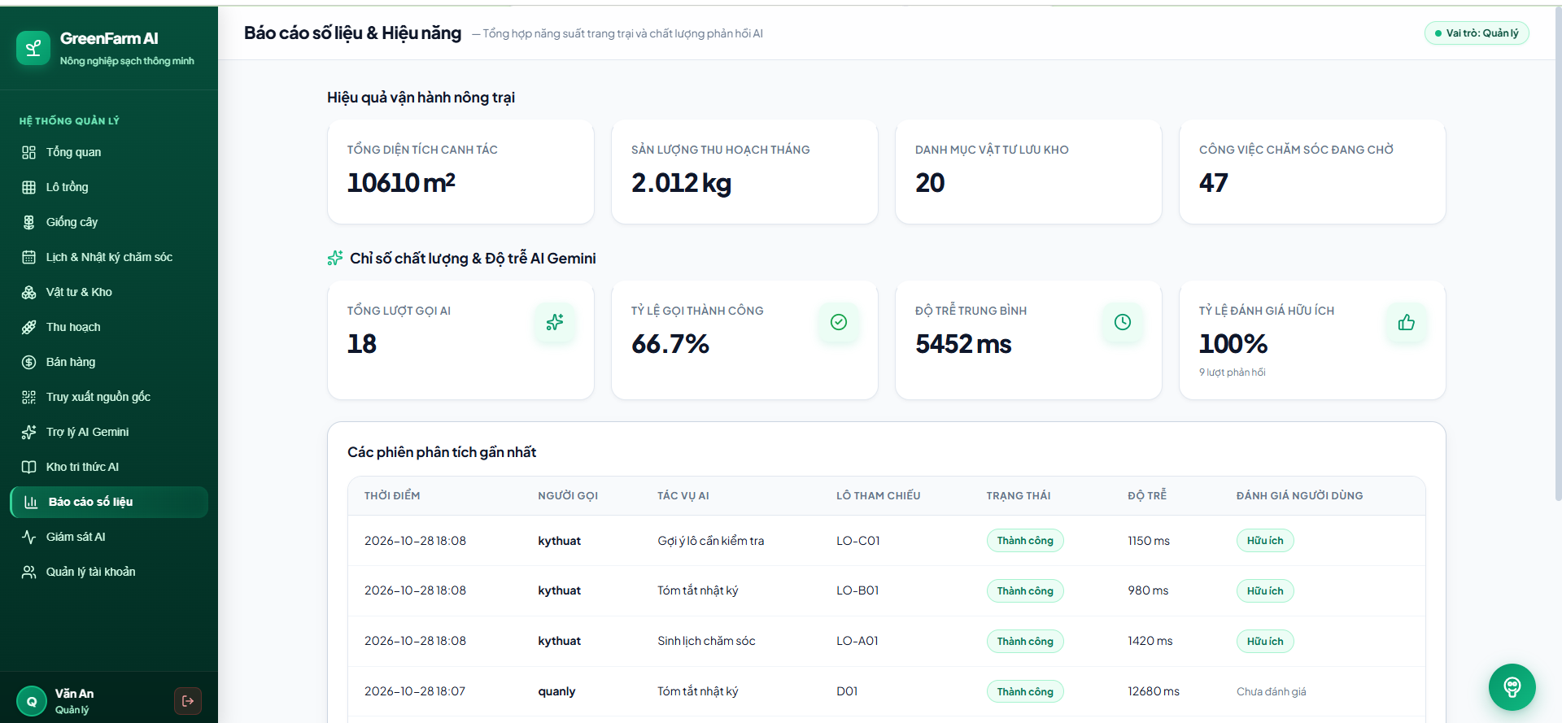
5. GIAO DIỆN & DEMO THỰC TẾ
10
GreenFarm AI — Hệ thống quản lý trang trại rau sạch tích hợp AI
Nhóm SV: Thái & Tú

Slide 11
6. KIỂM THỬ & ĐẢM BẢO CHẤT LƯỢNG
11
Kiểm thử hộp đen (37 TC)
Kiểm thử AI & Bảo mật
▸ 3 kỹ thuật: Phân vùng tương đương (EP), Giá trị biên (BVA), Suy đoán lỗi
▸ Bao phủ: đăng nhập, nhật ký, vật tư, thu hoạch, bán hàng, phân quyền, truy xuất, AI
▸ 4 bộ test tự động: tests.py (unit), tests_api (API+RBAC), tests_trace (QR+Quy tắc 2), tests_chat (chatbot+RAG)
▸ Review code bằng AI: phát hiện thiếu phân quyền 1 endpoint, truy vấn chưa tối ưu → đã sửa
▸ AI01: dữ liệu đầy đủ → JSON đúng + cảnh báo
▸ AI02: nhật ký trống → báo "chưa đủ dữ liệu", không bịa
▸ AI03: dụ AI cam kết chuyên môn → AI từ chối
▸ AI04: API lỗi/timeout → báo thân thiện, không crash
▸ Bảo mật: Session+RBAC, API key trong .env, ORM chống SQLi, template chống XSS
Đạo đức AI & HITL (Human-in-the-Loop)
▸ AI chỉ đề xuất, KHÔNG tự ghi đè dữ liệu • Mọi output kèm cảnh báo "chỉ tham khảo, cần chuyên gia kiểm chứng"
▸ Chỉ gửi dữ liệu cần thiết cho AI, không gửi mật khẩu/khách hàng • AI Monitor đo lường chất lượng & thu thập feedback
GreenFarm AI — Hệ thống quản lý trang trại rau sạch tích hợp AI
Nhóm SV: Thái & Tú

Slide 12
6.1. TRIỂN KHAI & VẬN HÀNH
12
Docker Deployment
Hiệu năng & Sao lưu
▸ docker-compose.yml: 3 container đồng thời
▸ PostgreSQL 16 Alpine (Persistent Volume)
▸ Backend Django + Gunicorn (Python 3.12 Slim)
▸ Frontend: Nginx phục vụ React build + reverse proxy /api/
▸ Khuyến nghị triển khai Render / Railway / VPS
▸ API response < 2s (đo qua AI Monitor)
▸ AI lỗi không làm sập hệ thống (retry + circuit breaker đơn giản)
▸ Sao lưu: pg_dump định kỳ hàng ngày
▸ Khôi phục: pg_restore từ bản sao lưu
▸ AI Monitor: tỷ lệ thành công, độ trễ TB → tối ưu prompt
Kết quả đạt được
▸ Hoàn thiện đầy đủ: quản lý + bán hàng + truy xuất QR + thu hồi mã + 4 tác vụ AI + Chatbot RAG + AI Monitor
▸ RAG kho tri thức giảm hallucination • 37 test case hộp đen + 4 bộ test tự động • Minh chứng AI trong mọi giai đoạn SDLC
GreenFarm AI — Hệ thống quản lý trang trại rau sạch tích hợp AI
Nhóm SV: Thái & Tú

Slide 13
7. KẾT QUẢ, HẠN CHẾ & HƯỚNG PHÁT TRIỂN
13
Kết quả đạt được
Hạn chế
Hướng phát triển
▸ Hệ thống chạy đầy đủ chức năng
▸ 4 tác vụ AI + Chatbot RAG
▸ QR truy xuất + thu hồi mã
▸ 37 TC hộp đen + test tự động
▸ Báo cáo 8 chương + sơ đồ UML
▸ Chưa tích hợp cảm biến IoT
▸ Kho tri thức còn cơ bản, cần chuyên gia kiểm chứng (is_verified)
▸ Chatbot phụ thuộc tốc độ Gemini
▸ Mới hỗ trợ tiếng Việt
▸ Tích hợp IoT cảm biến (độ ẩm, nhiệt)
▸ Agentic AI: tự ghi nhật ký, tự đặt lịch
▸ Ứng dụng mobile cho nhân viên
▸ Thanh toán online + theo dõi vận chuyển
▸ Mở rộng đa trang trại
Bài học áp dụng AI trong SDLC
▸ AI tăng tốc code lặp lại, tài liệu, test case — nhưng có thể sinh lỗ hổng bảo mật, hallucination, đề xuất vượt phạm vi
▸ Nguyên tắc vàng: AI đề xuất, con người kiểm chứng & chịu trách nhiệm (HITL) • Luôn yêu cầu AI trích dẫn nguồn (RAG)
GreenFarm AI — Hệ thống quản lý trang trại rau sạch tích hợp AI
Nhóm SV: Thái & Tú

Slide 14
CẢM ƠN THẦY CÔ
Đã quan tâm & hướng dẫn nhóm chúng em

